Slide 1
Kárpát-medence története - Історія Карпатського басейну
Oktatók:
Előadás - Molnár D. Erzsébet, szeminárium – Császár István
Kreditérték: 3
Beszámoló: ZH + szeminárium + jelenléti ív

Slide 2
Tartalmi felépítés: A Kárpát-medence és népei
Előtörténet – a Kárpát-medence a honfoglalás előtt
Középkor, népmozgások
Az oszmán hódoltság kora
Helyreállítás és új etnikai környezet
A hosszú 19. század: a nemzeti ébredés kora
Vérzivataros 20. sz.: birodalmakból birodalmak árnyékába.

Slide 3
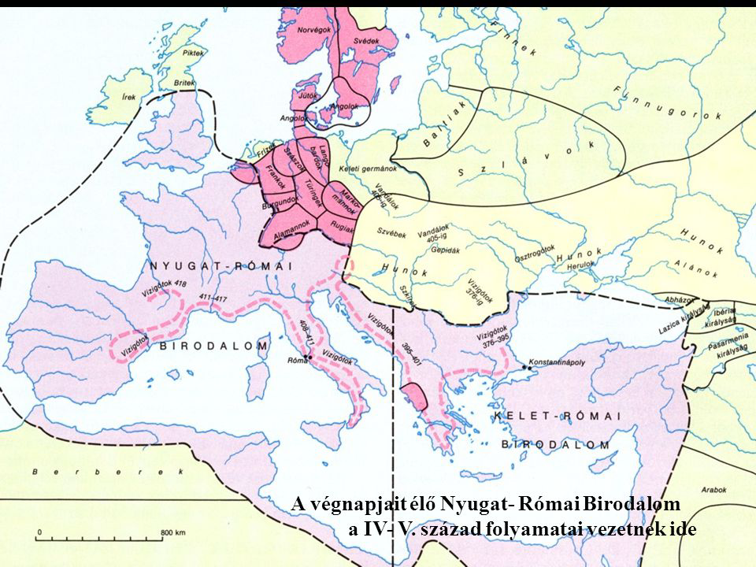
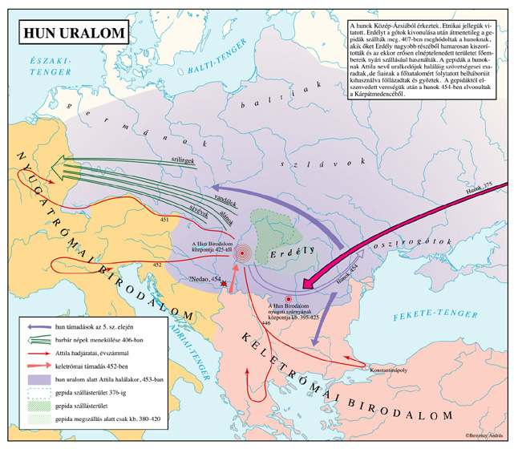
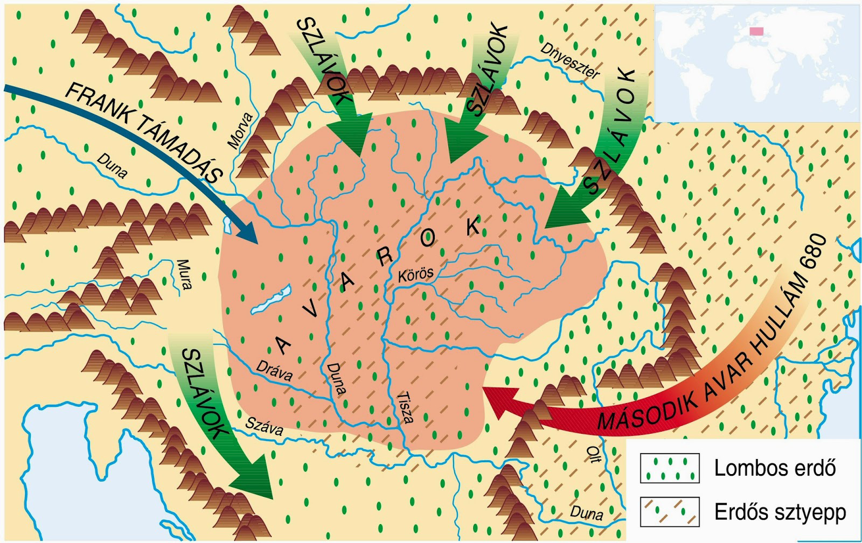
Előtörténet – a Kárpát-medence a honfoglalás előtt

Slide 4
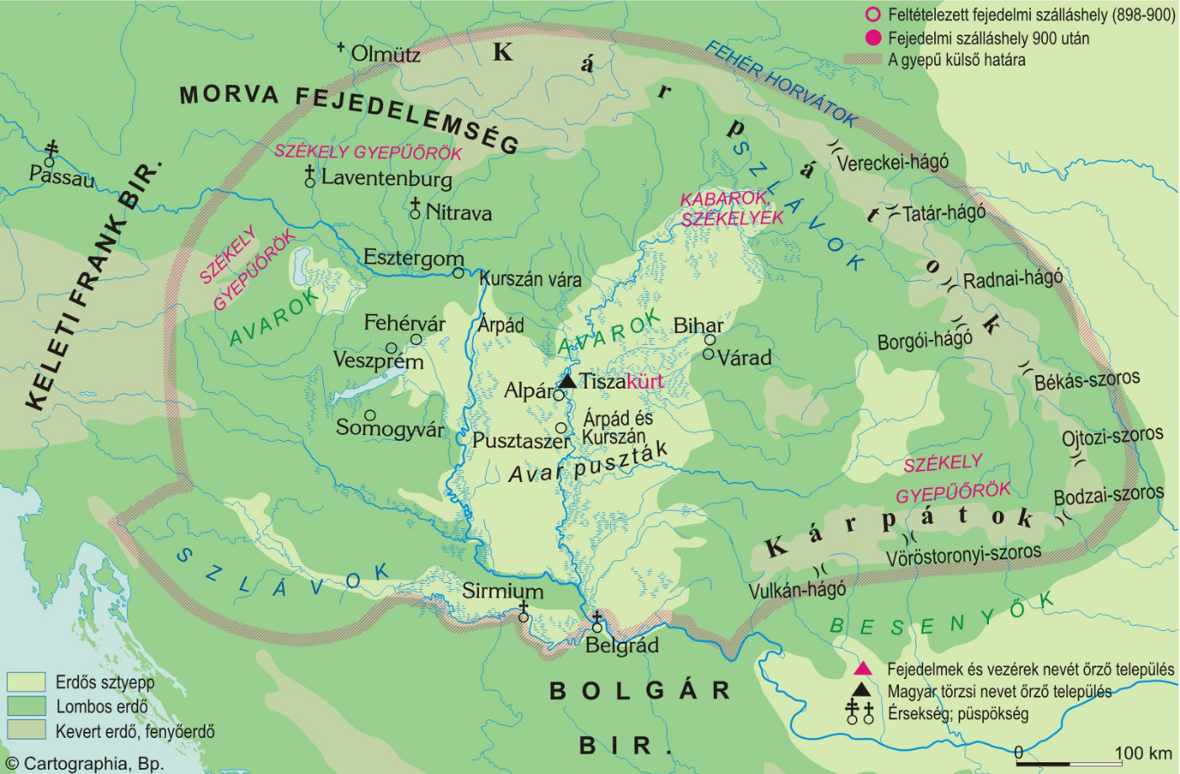
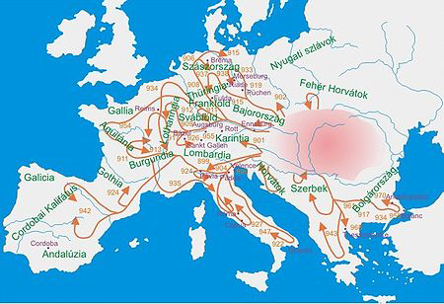
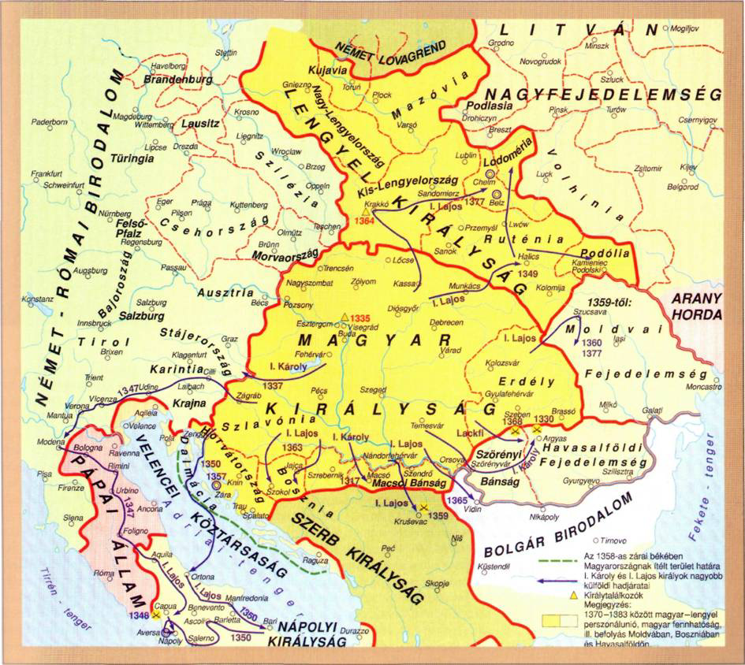
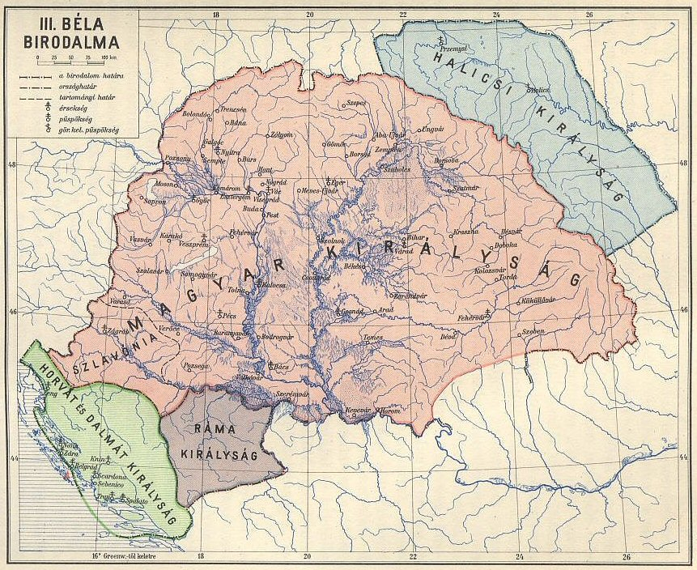
Középkor, népmozgások

Slide 5
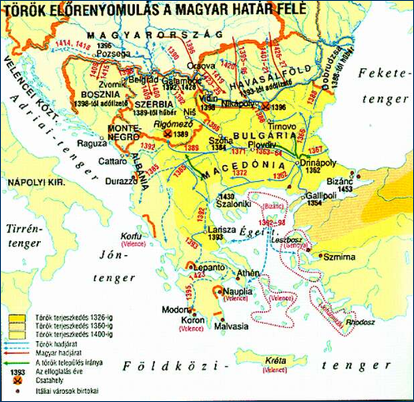
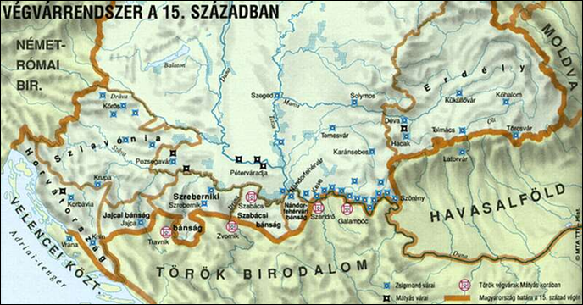
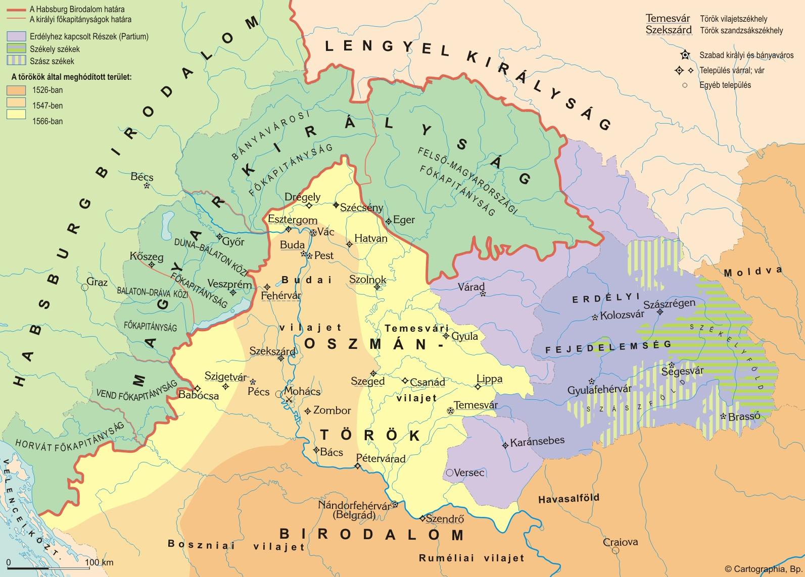
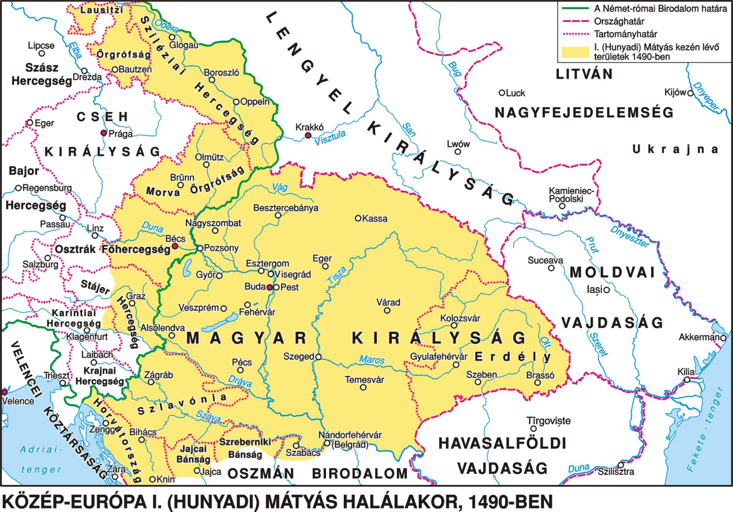
Az oszmán hódoltság kora

Slide 6
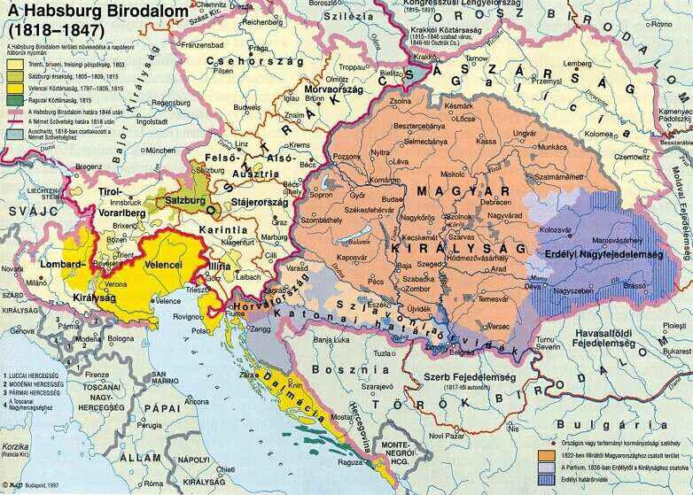
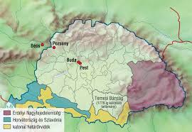
Helyreállítás és új etnikai környezet

Slide 7
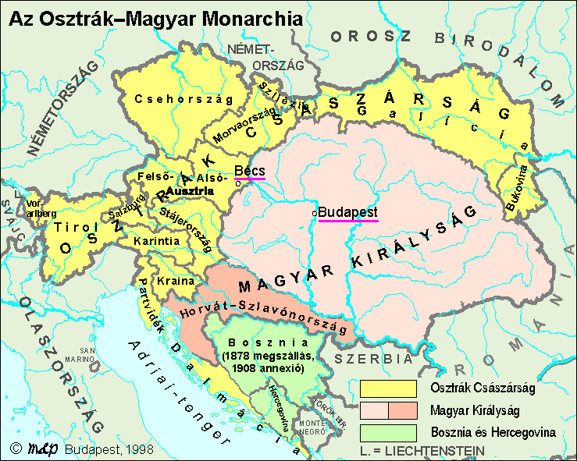
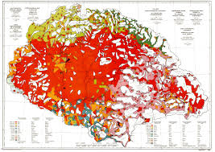
A hosszú 19. század: a nemzeti ébredés kora

Slide 8
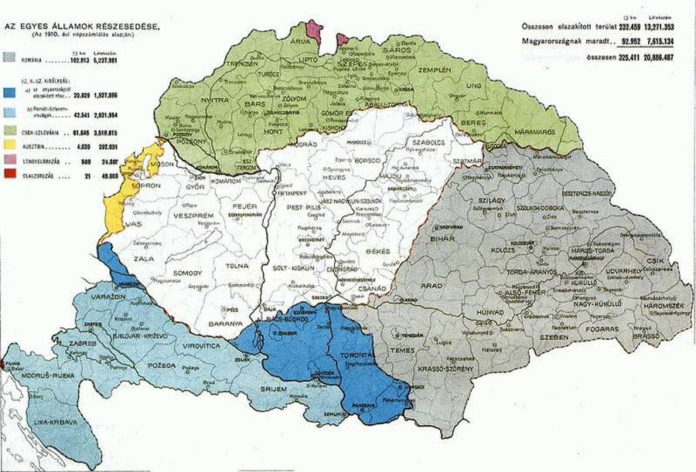
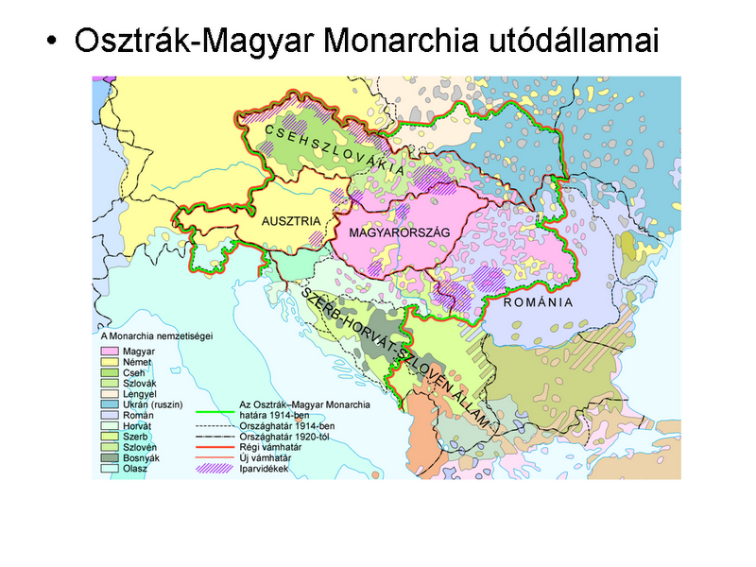
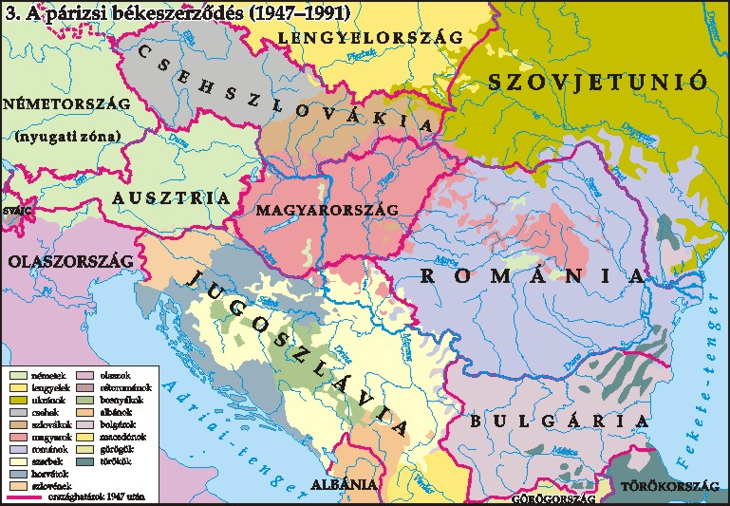
Vérzivataros 20. sz.: birodalmakból birodalmak árnyékába

